Slide 1
Academie voor Verpleegkunde
Jaar 1 Periode 2 Onderdeel Psychologie

Slide 2
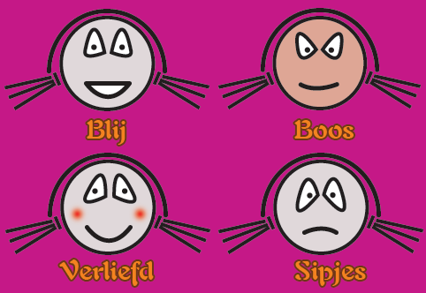
Emotie(regulatie) en Ziekte

Slide 3
Motivatie
wat zet mensen aan
modellen:
drijfveer reductie
cognitieve theorie
Maslow

Slide 4
Motivatie
Motivatie:
Actiie of proces om
Behoefte, verlangen, doel te bereiken
of
Tekort weg te nemen.

Slide 5
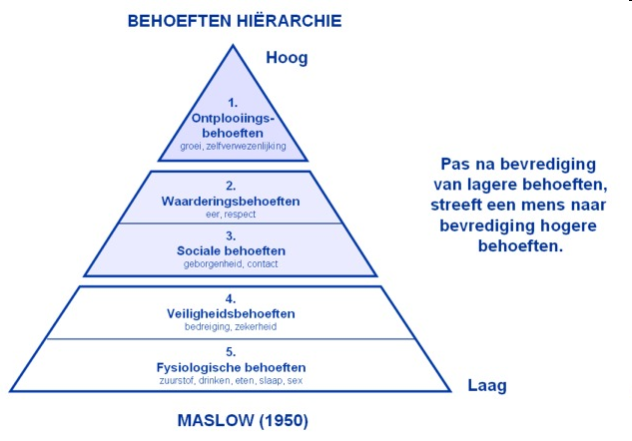
Maslow

Slide 6
Motivatie
Motivatie:
Intrinsiek <-> extrinsiek
Verwachtingstheorie succes hebben
Of
Waardering krijgen

Slide 7
Motivatie
Motivatie:
Overrechtvaardiging
Beloning neemt de lol weg
Motivatie zit in de beloning
Van intrinsiek naar extrinsiek

Slide 8
Motivatie
Instinct theorie
Een ingebouwd gedragspatroon.
Sterkt Nature, (genetisch bepaald)
Minder Nurture, (geleerd)

Slide 9
Drijfveertheorie
Herstel van een evenwicht,
Homeostase, biologisch behoeften

Slide 10
Cognitieve benadering
behoefte
wens
ver-
wachting
prikkel
doen
effect?

Slide 11
Zelfdeterminatietheorie
Gedreven door een natuurlijke behoefte om te creëren en actief te reageren op omgeving.
Drie basis behoeften
Autonomie
Competentie
Verbondenheid

Slide 12
Motivatie en Emotie
Emotie is een naar buitengerichte motivatie
Emotie als signaalfunctie

Slide 13
Motivatie en Emotie
Emoties bevatten vier (samenhangende) delen
Fysiologische arousal
Subjectieve gevoelens
Cognitieve interpretatie
Gedragsmatige reactie

Slide 14
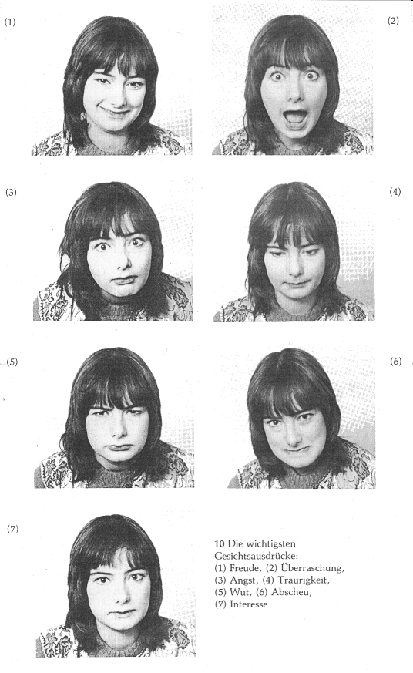
Emotie
wat beweegt mensen
amygdala en emotie
basis emoties?
vreugde
verrassing
angst
verdriet
woede
walging
(interesse)
Notes:
.

Slide 15
Emoties
Lateralisatie van emoties
Emoties die elkaar beïnvloeden.
Positief (links) en negatieve (rechts) emoties

Slide 16
Emoties
Verwerking
- onbewust
reactie op gevaar. Instinctief
evolutionair bepllad (ged.)
- bewust
Alertheid op mogelijk gevaar

Slide 17
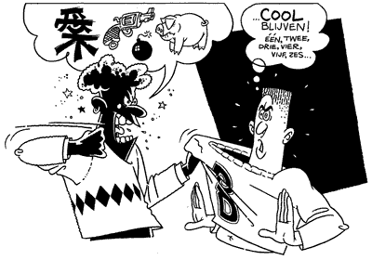
Agressie
intentioneel veroorzaken van leed aan object of persoon
soorten:
instrumenteel
vijandig
modellen:
aangeboren
frustratie-agressiemodel
model gedrag
betekenisgeving

Slide 18
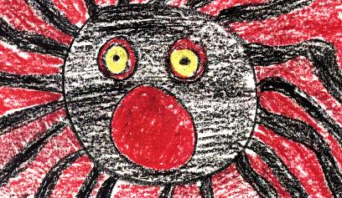
Angst
functioneel verschijnsel
vrees:
rationele inschatting van werkelijk dreigend gevaar
angst:
het gevoel
modellen:
verdrongen conflict
aangeleerd gedrag
betekenisgeving

Slide 19
voorbereiding herhaling voorbereiding herhaling

